Slide 1
Tiết 4

Slide 2
LUYỆN TỪ VÀ CÂU

Slide 3
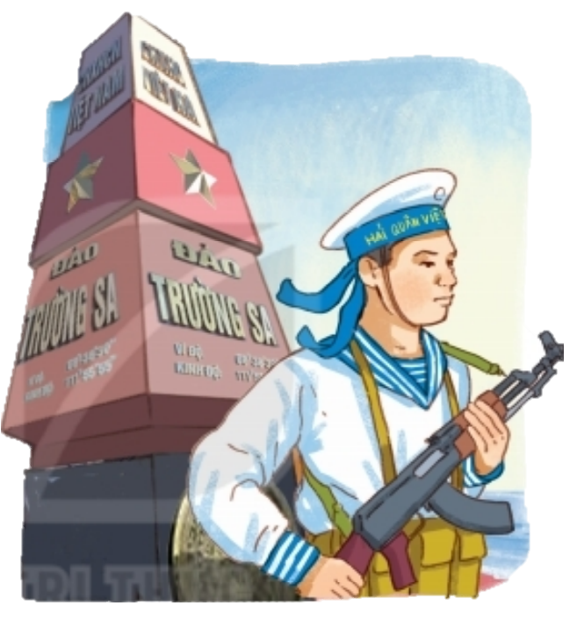
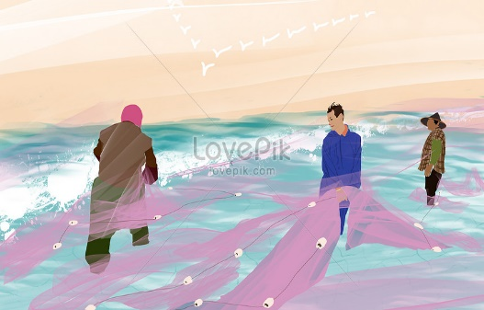
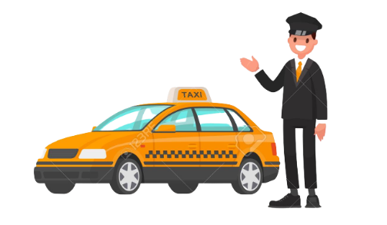
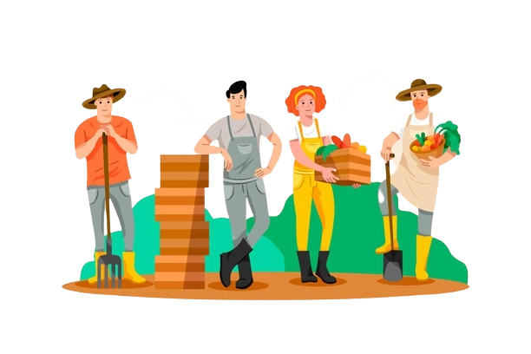
1. Những từ ngữ nào dưới đây chỉ người làm việc
trên biển.
ngư dân
hải quân
lái xe
thợ lặn
thủy thủ
nông dân

Slide 4
2. Kết hợp từ ngữ ở cột A với từ ngữ ở cột B để tạo câu.
A
B
Những người dân chài ra khơi
để nuôi tôm cá.
Các chú hải quân tuần tra
để đánh cá.
Người dân biển làm lồng bè
để canh giữ biển đảo

Slide 5
3. Dựa vào kết quả ở bài tập 2, đặt 2 câu hỏi và 2 câu trả lời theo mẫu.
M:
- Những người dân chài ra khơi để làm gì?
- Các chú bộ đội hải quân tuần tra để làm gì?
- Những người dân chài ra khơi để đánh cá.
- Các chú bộ đội hải quân tuần tra để canh giữ biển đảo.
- Những người dân biển làm lồng bè để làm gì?
- Những người dân biển làm lồng bè để nuôi tôm cá.

